Slide 1
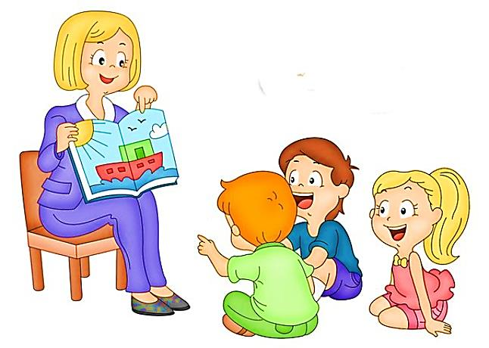
«Мнемотехника в развитии связной речи у дошкольников»

Slide 2
Проблемы речи детей дошкольного возраста:
Односложная, состоящая лишь из простых , коротких предложений речь.
Неспособность грамматически правильно построить предложение.
Бедность речи. Недостаточный словарный запас.
Употребление нелитературных слов и выражений.
Бедная диалогическая речь: неспособность грамотно и доступно
сформулировать вопрос, построить краткий или развёрнутый
ответ.
Неспособность построить монолог: например, сюжетный или
описательный рассказ на предложенную тему, пересказ текста
своими словами.
Отсутствие логического обоснования своих утверждений и
выводов.
Отсутствие навыков культуры речи: неумение использовать
интонацию, регулировать громкость голоса и темп речи и т. д.
Плохая дикция.

Slide 3
Мнемотехника
– в переводе с греческого - «искусство запоминания».
Это система методов и приемов, обеспечивающих успешное запоминание, сохранение и воспроизведение информации, знаний об особенностях объектов природы, об окружающем мире, эффективное запоминание структуры рассказа, и, как следствие, развитие речи.
В работах многих авторов (В.К. Воробьевой, Л.Н. Ефименковой,
Н.А. Чевелевой, Т.А Ткаченко, Н.С. Жуковой, Е.М. Мастюковой) приводятся методики и технологии формирования связной речи, основанные на выстраивании связного высказывания с помощью зрительных образов( предметные картинки), стимульных символов, из которых составляются схемы предложения и план рассказа.

Slide 4
АКТУАЛЬНОСТЬ ТЕМЫ:
Мнемотехника облегчает детям овладение связной речью
Применения мнемотехники , использование обобщений позволяют ребёнку систематизировать свой непосредственный опыт
Ребёнок с опорой на образы памяти устанавливает причинно-следственные связи, делает выводы, развивая тем самым логическое мышление

Slide 5
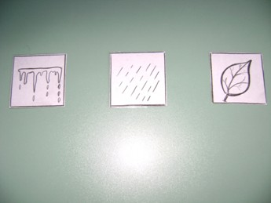
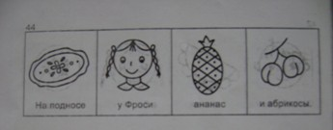
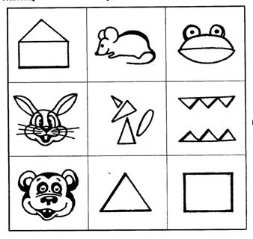
СТРУКТУРА МНЕМОТЕХНИКИ:
мнемоквадрат
мнемодорожки
мнемотаблица

Slide 6
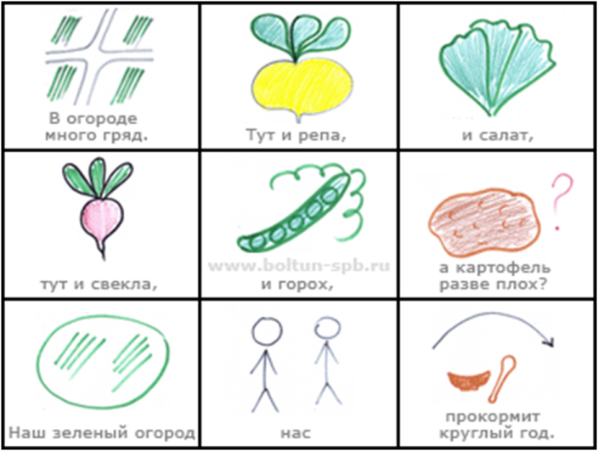
Мнемотаблица – это схема, в которую заложена определенная информация.
ВИДЫ :
- сенсорно-графические схемы (Воробьёва В. К.),
- предметно-схематические модели (Ткаченко Т. А.),
- блоки-квадраты (Глухов В. П.), коллаж (Большева Т. В.),
- схема составления рассказа (Ефименкова Л. Н.),
- картинно-графические планы (Т.Ю.Бардышева, Е.Н.Моносова).

Slide 7
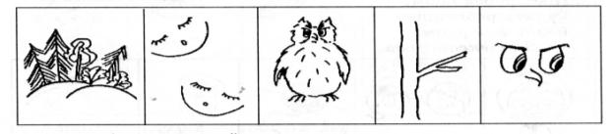
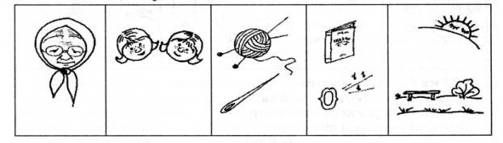
Рассмотрим разные виды мнемосхем:
Мнемодорожки Е.Л. Барсуковой
В лесу темно,
Все спят давно,
Одна сова не спит,
На суку сидит
И на нас глядит.
У бабушки нашей хватает забот:
Для Тани с Наташей и вяжет и шьёт.
Читает им книжки, поёт перед сном,
Гулять ребятишек ведёт перед сном.
З. Александрова

Slide 8
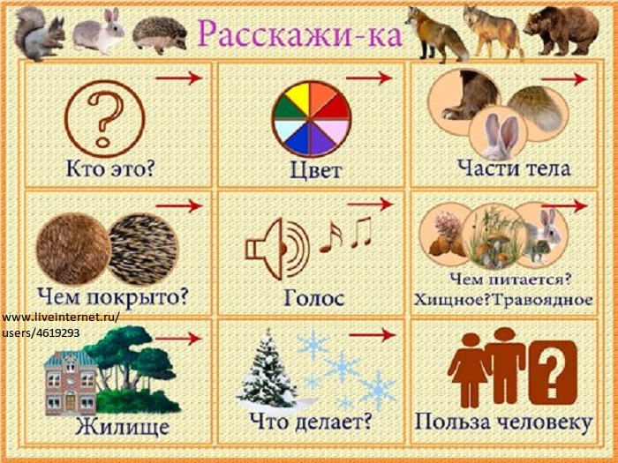
Описательные рассказы по лексическим темам:

Slide 9
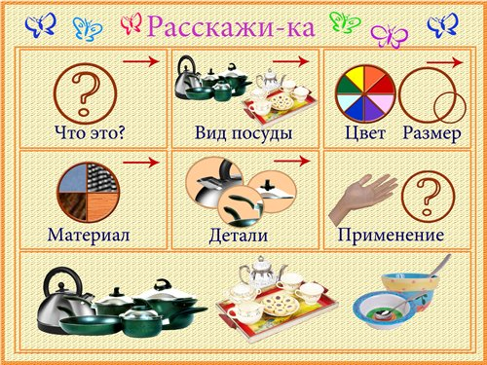

Slide 10
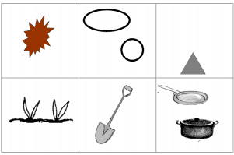
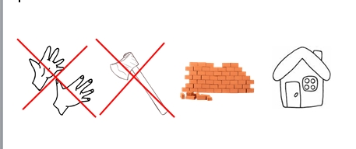
Мнемозагадка:
Он коричневый, бывает овальный или круглый. Он маленький, растёт в огороде. Его выкапывают. Его можно варить или жарить.
Без рук, без топорёнка
Построена избёнка.
(Гнездо)

Slide 11
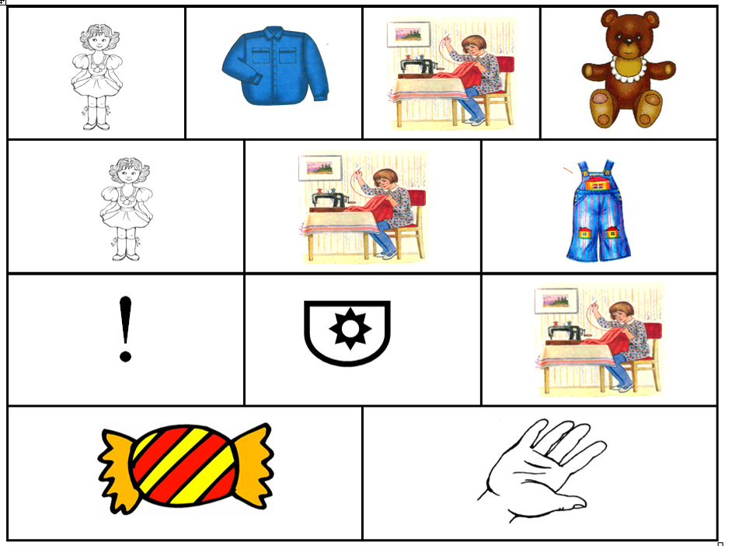
Заучивание стихотворений:
Мой мишка
(отрывок)
Я рубашку сшила мишке,
Я сошью ему штанишки,
Надо к ним карман пришить
И конфетку положить.
(З.Александрова)

Slide 12
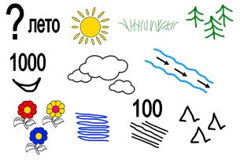
Что такое лето? Это много света,
Это поле. Это лес. Это тысячи чудес.
Это в небе облака. Это быстрая река.
Это яркие цветы. Это синь высоты.
Это в мире сто дорог. Для ребячьих ног.

Slide 13
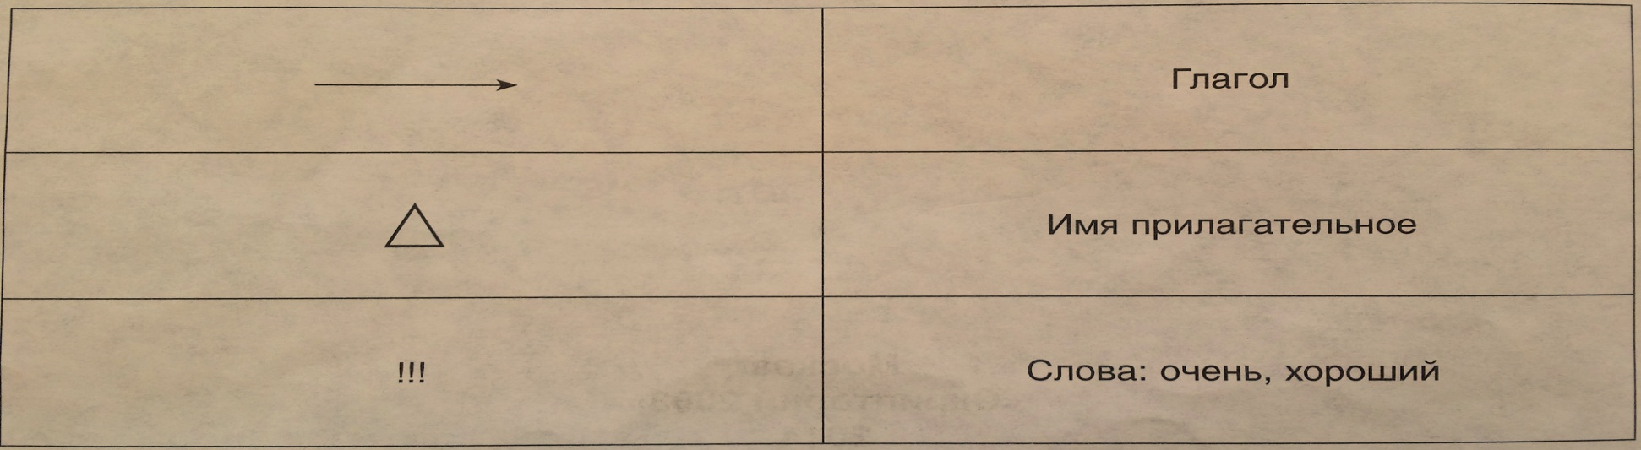
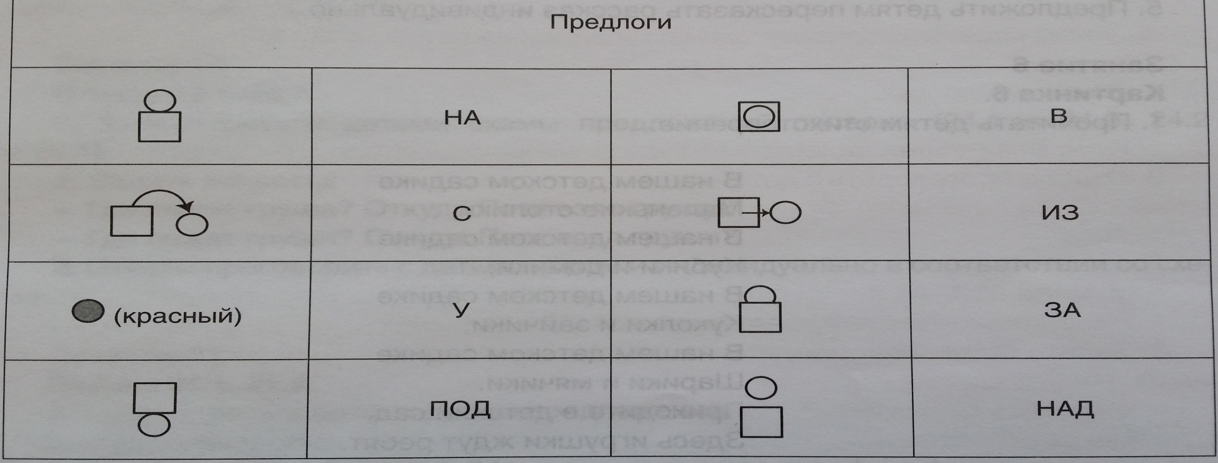
Картинно-графические планы рассказов
( Т.Ю. Бардышева, Е.Н. Моносова)
4-5 лет

Slide 14
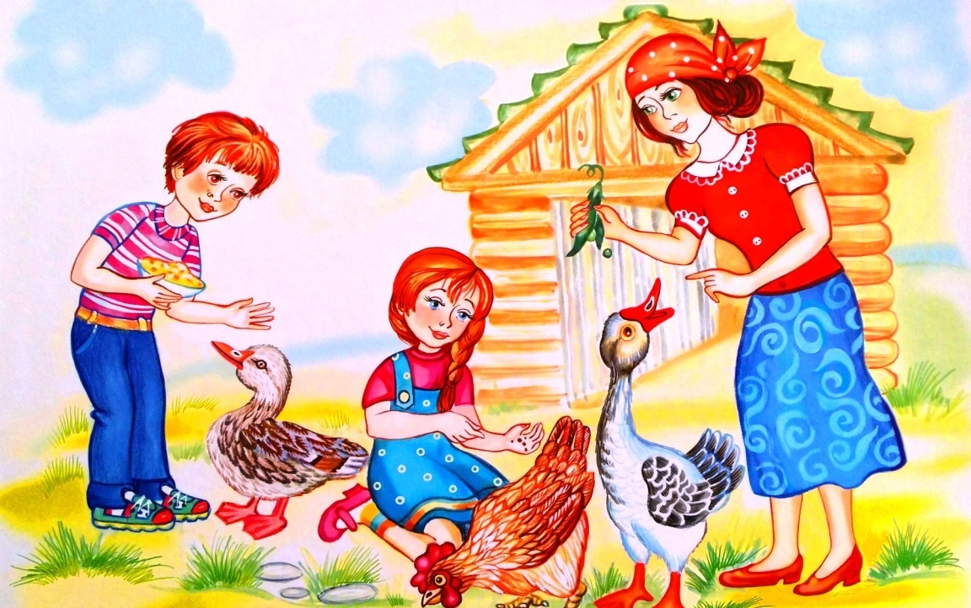
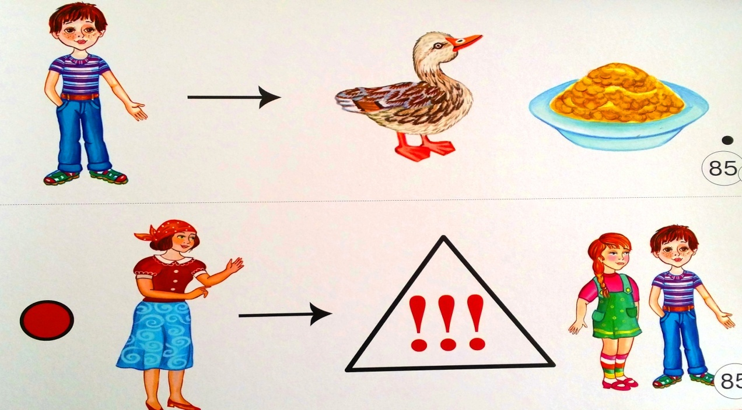
Схемы предложений:

Slide 15
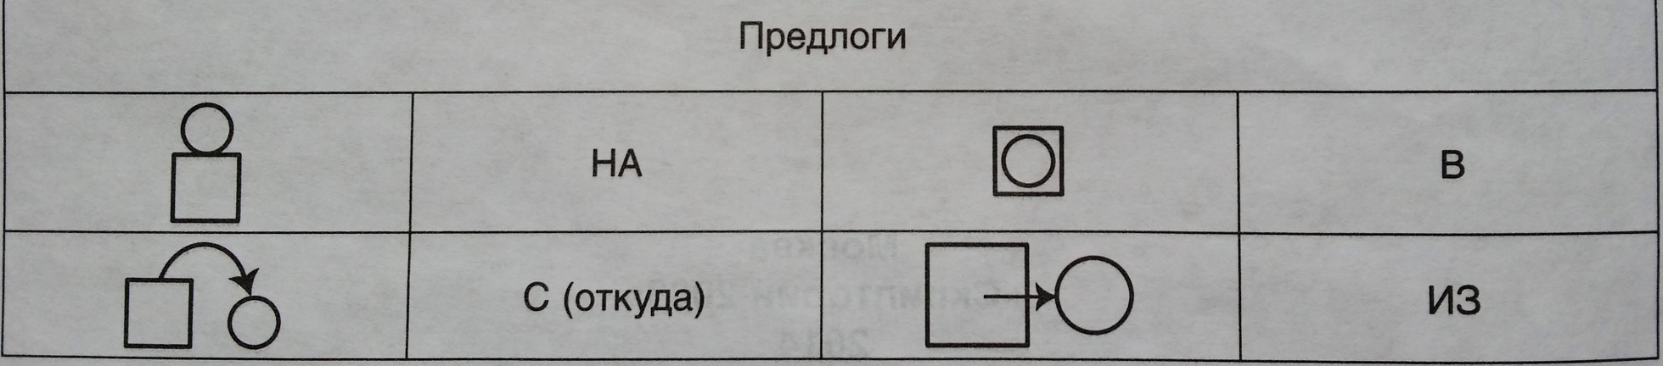
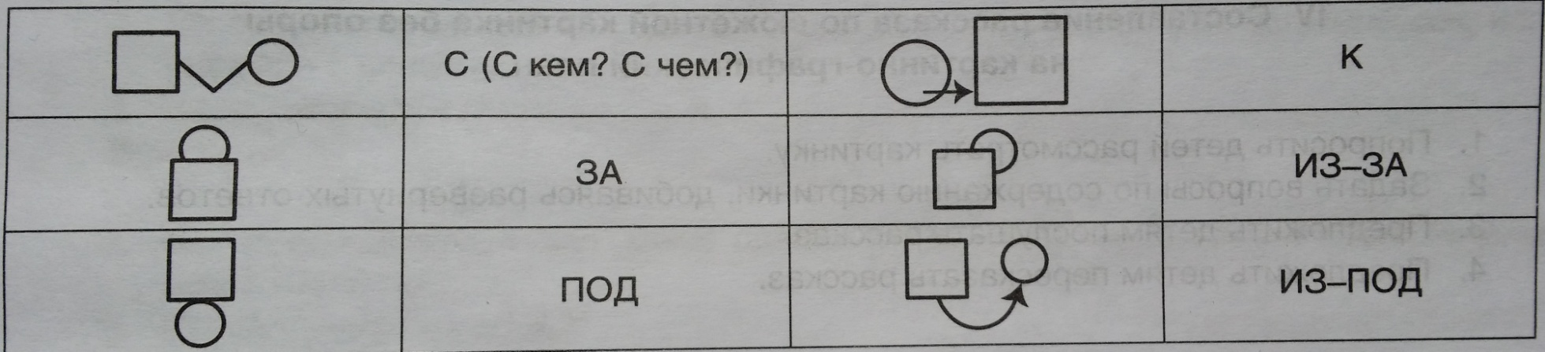
5-6 лет

Slide 16
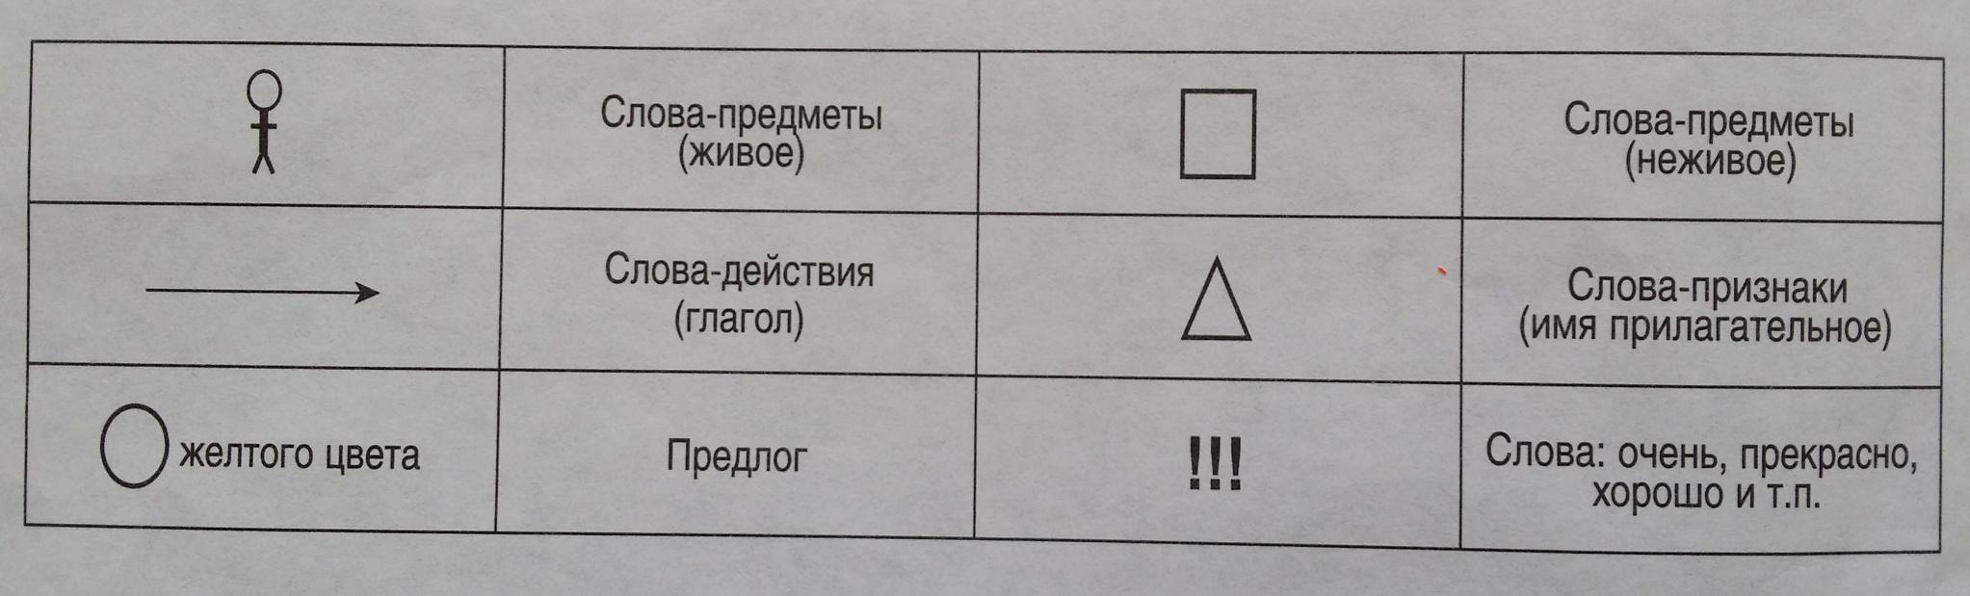
6-7 лет

Slide 17
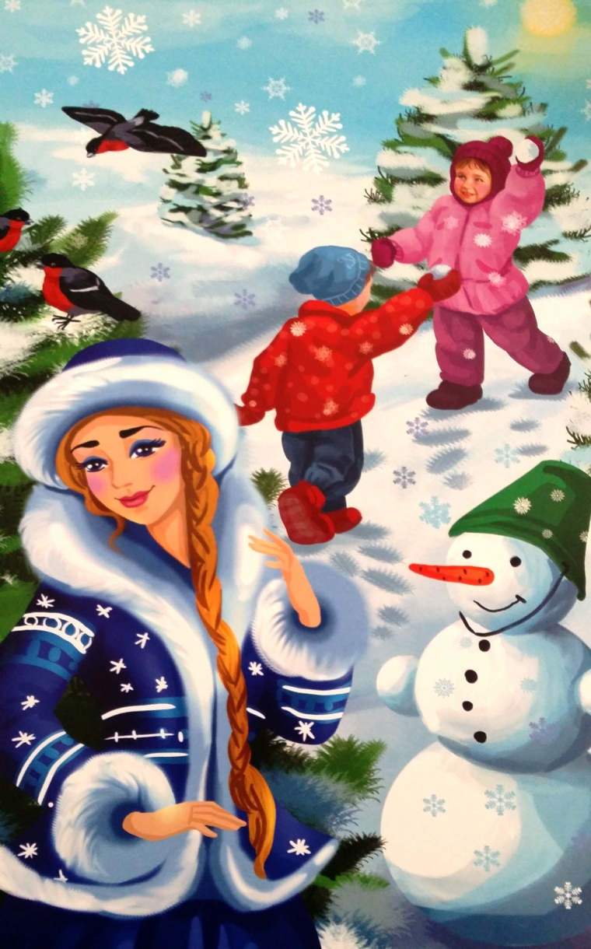
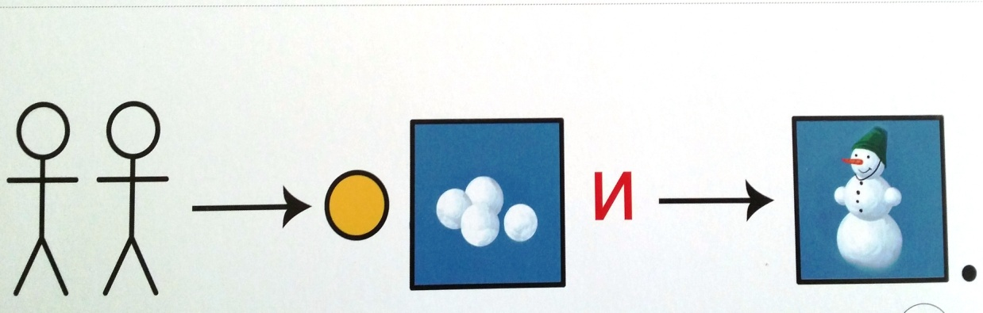
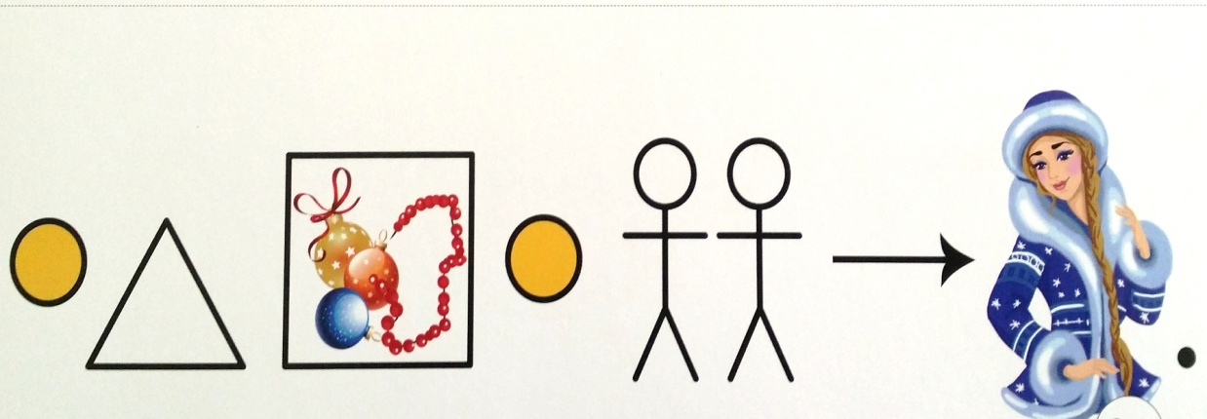
Схема предложений:

Slide 18
Виды работ:
5-6 лет
6-7 лет
Составление рассказа по сюжетной картинке с опорой на картинно-графические схемы, планы.
Составление рассказа без сюжетной картинки с опорой на схемы.
Составление рассказа по сюжетной картинке без опоры на картинно-графический план.
Пересказ рассказа по картинке с использованием схем с опорой на сюжетную картинку.
Составление рассказа по сюжетной картинке с опорой на картинно-графические схемы, планы.
Составление рассказа по серии картинок с фабульным развитием действия
Пересказ рассказа по картинке с использованием схем без опоры на сюжетную картинку.
Пересказ прочитанного рассказа.

Slide 19
Таким образом, с помощью мнемотаблиц,
схем-моделей, удаётся достичь следующих результатов:
У детей увеличивается круг знаний об окружающем мире
Появляется желание пересказывать тексты, придумывать интересные истории
Появляется интерес к заучиванию стихотворений и потешек
Словарный запас выходит на более высокий уровень
Дети преодолевают робость, застенчивость, учатся свободно держаться перед аудиторией

Slide 20
Литература:
Т.Ю.Бардышева, Е.Н.Моносова Методические рекомендации «Обучение связной речи детей дошкольного возраста»
Т.Полянская «Использование метода мнемотехники в обучении рассказыванию детей дошкольного возраста»
Т.В.Большева«Учимся по сказке. Развитие мышления дошкольников с помощью мнемотехники»
Белоусова Л.Е«Веселые встречи. Конспекты занятий по развитию речи с использованием элементов мнемотехники».
Журнал«Детский сад. Все для воспитателя»2012 г.
www.myshared.ru/slide/

Slide 21

Благодарю за внимание!

